Slide 1
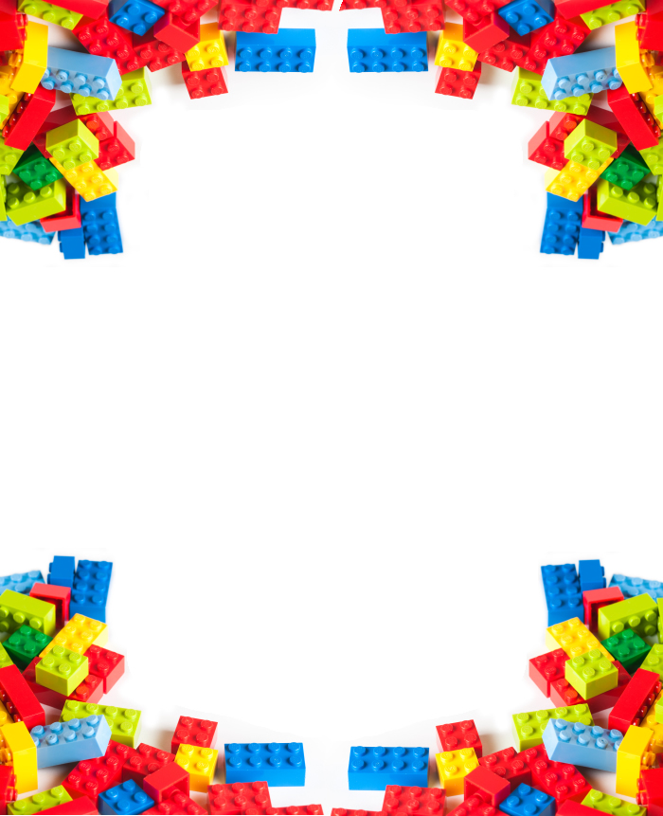
Что развивает конструктор LEGO?
МБДОУ детский сад комбинированного вида №60
Подготовила: Еременко С.Л.

Slide 2

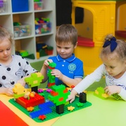
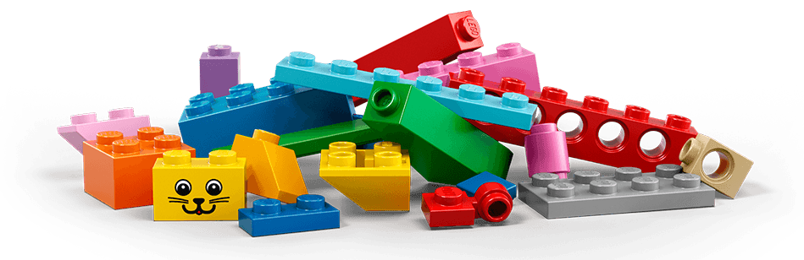
Конструктор LEGO учит конструированию
Конструирование в первую очередь развивает моторику рук. Соединяя мелкие детали вместе, приходится приложить усилия чтобы собрать игрушку. Это помогает тренировать координацию движений.

Slide 3
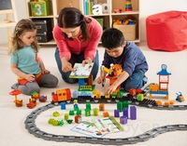
Моторика рук связана с развитием речи.
Центры мозга, которые отвечают за это, расположены рядом. Ребенку интересно узнать все о новых предметах. Также сами родители, собирая вместе конструкцию, учат его новым словам: названия форм, цветов, сооружений, материалов, их характеристик.

Slide 4
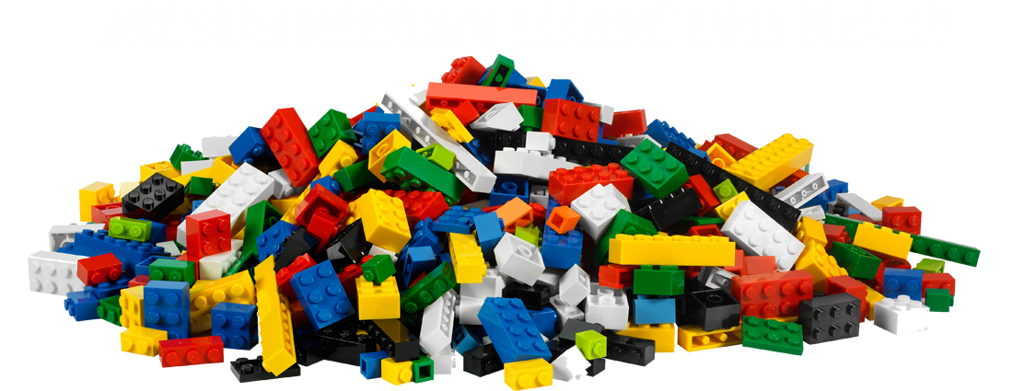
Развивает логическое мышление.
Для того чтобы собрать целое, нужно объединить части. Необходимо подумать, мысленно вообразить целостный предмет, понять каким образом его собрать. Придется также заинтересоваться схемой, приложенной к конструктору, понять как ею пользоваться. Возможность находить разные пути решения задач.

Slide 5
Внимание, терпение, усидчивость. Придется пережить неудачи связанные с крахом конструкции, быть настойчивым ‒ заново начать собирать, внимательно следовать инструкции, проводить коррекцию сложенного неверно. Следовательно малыш приобретет ценный навык, который пригодиться для дальнейшей жизни ‒ самодисциплина.

Slide 6
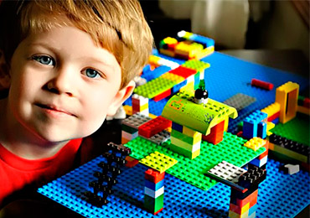
Творческий подход
Поскольку LEGO можно собрать исходя из фантазии, ребенок развивает воображение, делая придуманное реальным. просчитывая свои шаги, возможные комбинации. Вырабатывает цветовое понимание.

Slide 7
Математические навыки.
- Подсчет количества деталей, разделение целого на части, добавление разных количеств деталей. Откроет ребенку понимание пропорций.
- Развивает ориентирование в пространстве, входе получения информации об окружающем мире.

Slide 8
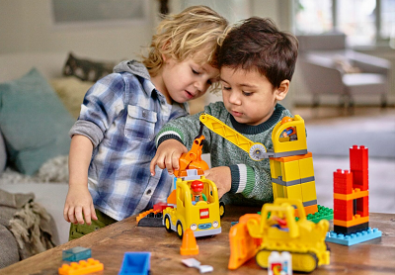
Основы физики
Научиться учитывать вес, размер, баланс. Узнает об устройствах техники, которую он конструирует, ее составляющие части.

Slide 9
Спасибо за внимание!

